Slide 1

Vocational School Graduate Academy
Web Developer
Pertemuan #11:
Project Data Entry Website

Slide 2


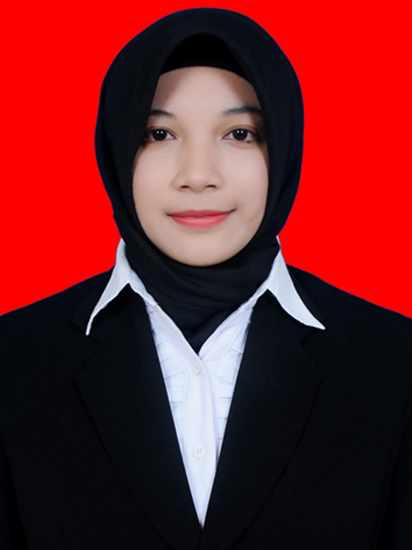

Profil Pengajar
Contact
HP WA only : 087859424430
Email : e.septa@polinema.ac.id
Endah Septa Sintiya,S.Pd.,M.Kom
Pendidikan
S1 Pendidikan Teknik Informatika- UM (2012-2016)
S2 Sistem Informasi - ITS (2017-2019)
Riwayat Pekerjaan
Programmer Internship di PT. Alfasoft Malang
Asisten Praktikum Sistem Informasi, Algoritma Pemrograman, dan Basis Data - UM
Dosen Politeknik Negeri Malang 2019 - sekarang
Foto Pengajar

Slide 3

TIM 6
Abdul Rozaq, S.Kom., M.M., M.Kom (Politeknik Negeri Banjarmasin)
Kadri Yusuf, ST., M.Kom (Politeknik Negeri Medan)
Rahimi Fitri, S.Kom., M.Kom (Politeknik Negeri Banjarmasin)
Hermawan Arief Putranto S.T.,M.T (Politeknik Negeri Jember)
Dr. Tora Fahrudin, S.T., M.T. (Universitas Telkom)
Dr. Dedy Rahman Wijaya (Universitas Telkom)
Yogiswara ST MT ( Politeknik Negeri Jember )
Taufiq Rizaldi S.ST., M.T (Politeknik Negeri Jember)
Christia Putra S.Kom.,MMSI (STMIK Palangkaraya)
Iklima Ermis Ismail, S.Kom.,M.Kom (Politeknik Negri Jakarta)
DTS 2021

Slide 4
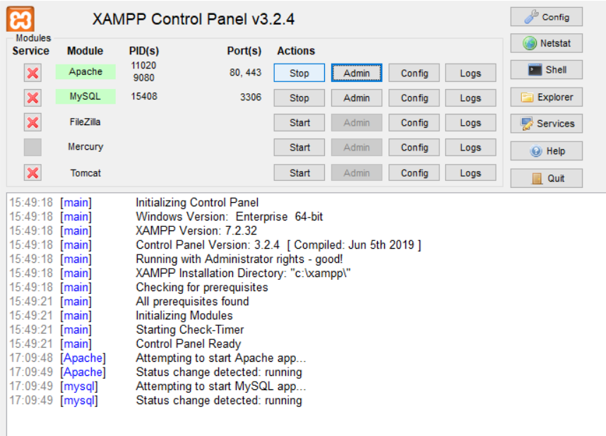
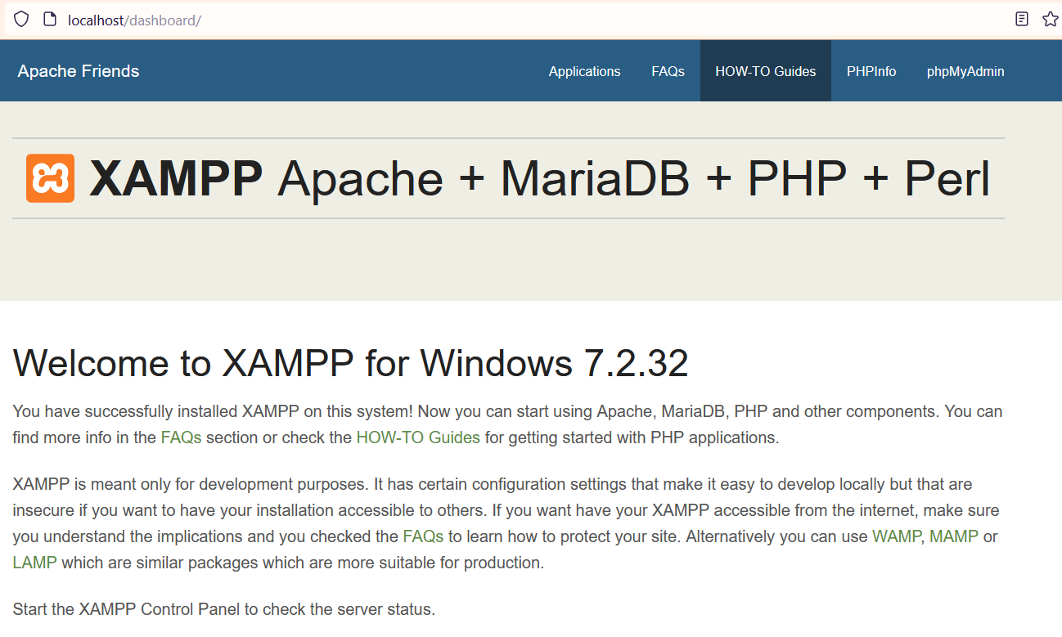
Buat Database dbpus dan Tabel Anggota
Buka tools xampp, dan aktifkan module apache dan sql
Pilih admin untuk membuka browser
menuju localhost
DTS 2021
#Jadijagoandigital

Slide 5
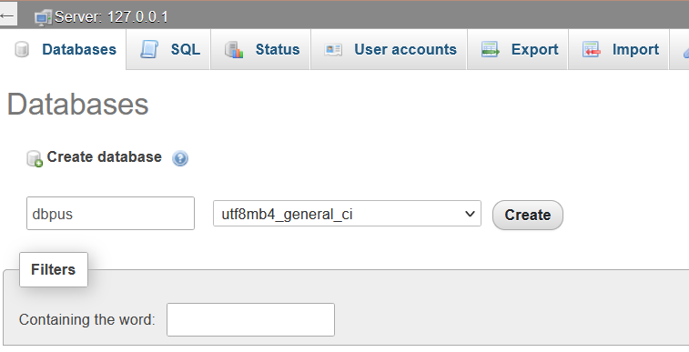
Membuat Database dbpus
Pilih tab Database, selanjutnya buat database dengan nama dbpus

Slide 6
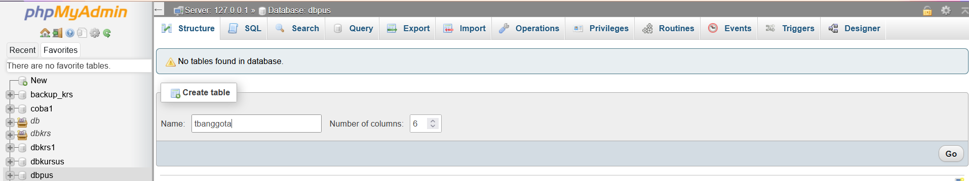
Buat Tabel Anggota
2
3
1
Pilih database dbpus
Selanjutnya bikin table dengan memasukkan nama tabel dab jumlah kolom
Klik Go
DTS 2021
#Jadijagoandigital

Slide 7
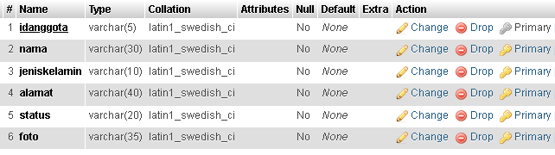
Buat Tabel Anggota
4. Create Tabel tbanggota pada database dbpus
DTS 2021
#Jadijagoandigital

Slide 8
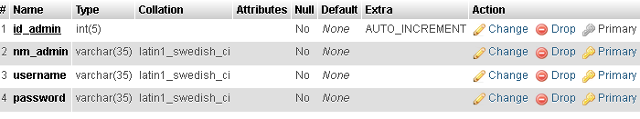
Buat Tabel Admin
5. Create Tabel admin pada database dbpus
DTS 2021
#Jadijagoandigital

Slide 9

Isi Data pada Tabel Admin
6. isi Data pada Tabel admin pada database dbpus
DTS 2021
#Jadijagoandigital

Slide 10
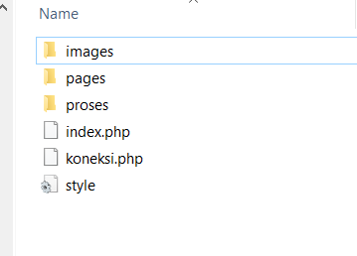
7. Pastikan struktur folder di c:\xampp\htdocs\sipus
8. Buat Script Koneksi.php
Koneksi.php
<?php
$server = "localhost";
$user = "root";
$password = "";
$nama_database = "dbpus";
$db = mysqli_connect($server, $user, $password, $nama_database);
if( !$db ){
die("Gagal terhubung dengan database: " . mysqli_connect_error());
}
?>
#Jadijagoandigital

Slide 11
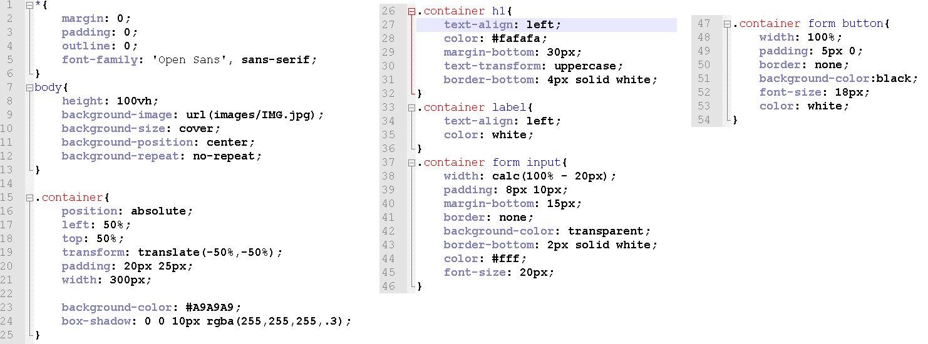
Buat file style_login.php, simpan di folder c:\xampp\htdocs\sipus
DTS 2021
#Jadijagoandigital

Slide 12
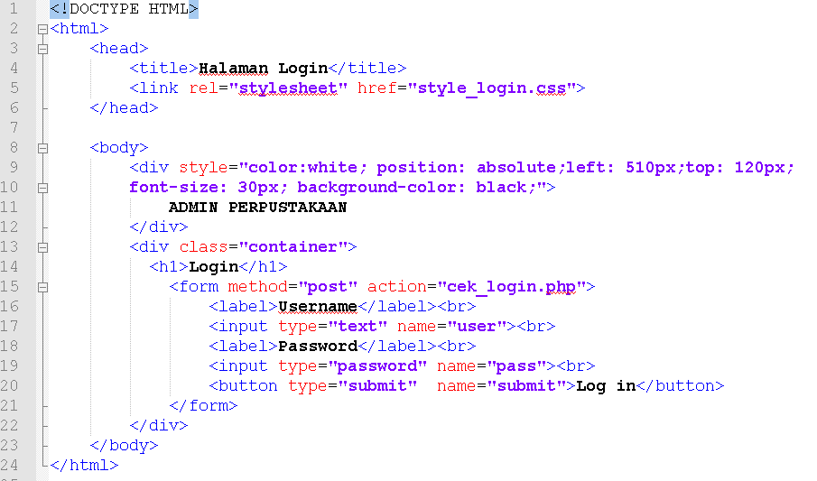
Buat file login.php, simpan di folder c:\xampp\htdocs\sipus
DTS 2021
#Jadijagoandigital

Slide 13
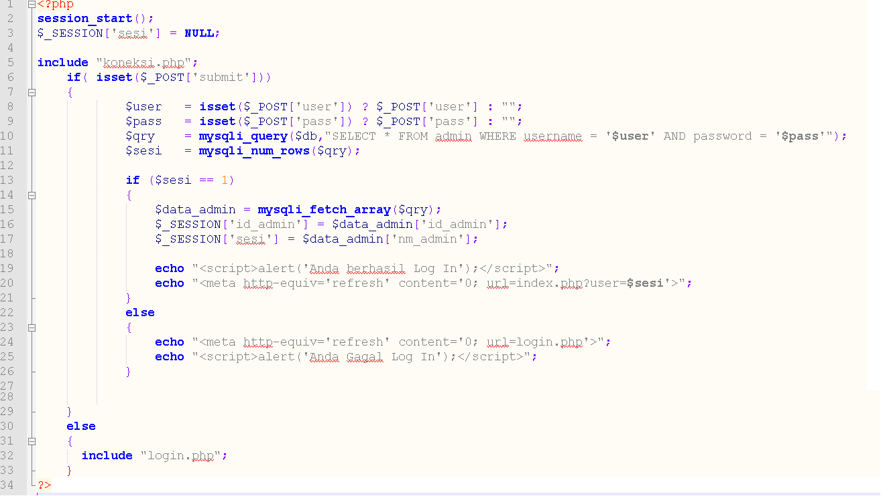
Buat file cek_login.php, simpan di folder c:\xampp\htdocs\sipus
DTS 2021
#Jadijagoandigital

Slide 14
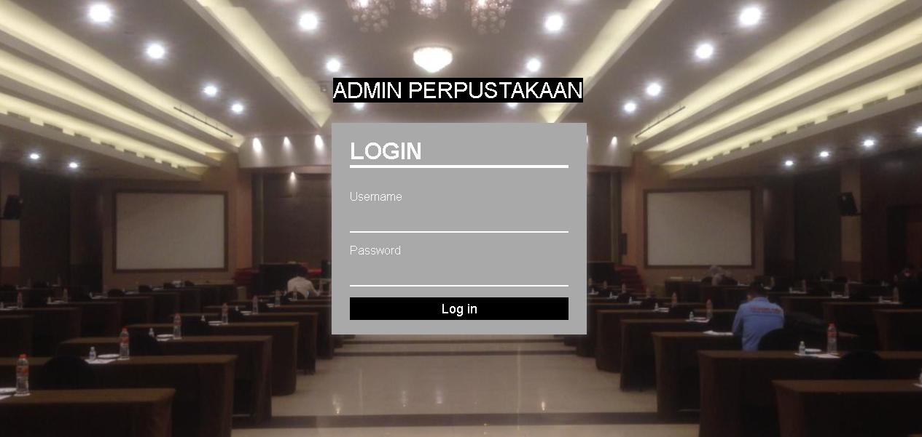
Jalankan hasilnya di localhost
DTS 2021
#Jadijagoandigital

Slide 15
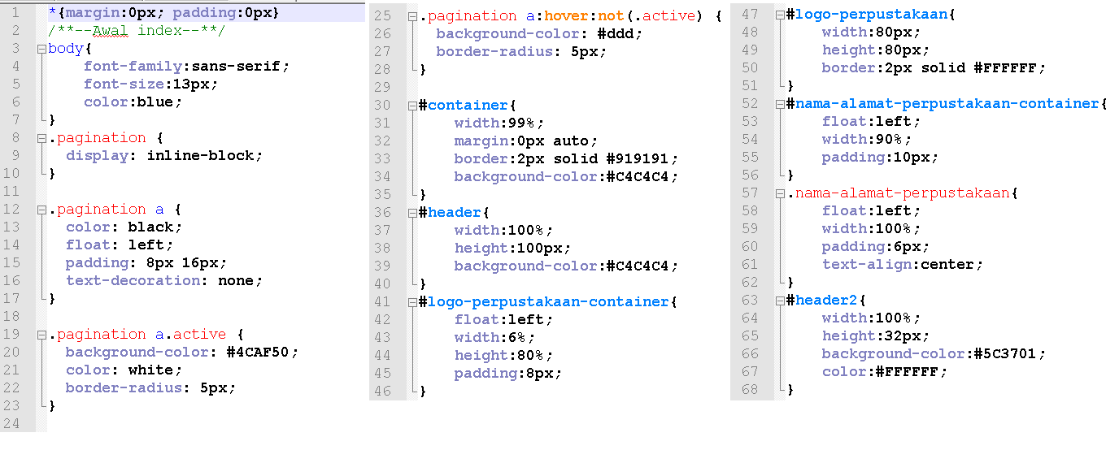
Buat file style.php, simpan di folder c:\xampp\htdocs\sipus
DTS 2021
#Jadijagoandigital

Slide 16
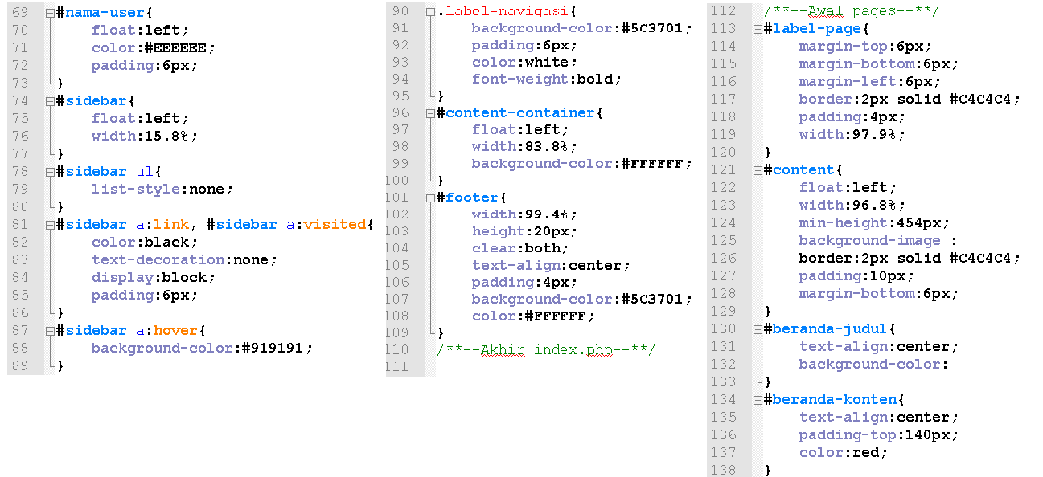
lanjutan style.css
DTS 2021
#Jadijagoandigital

Slide 17
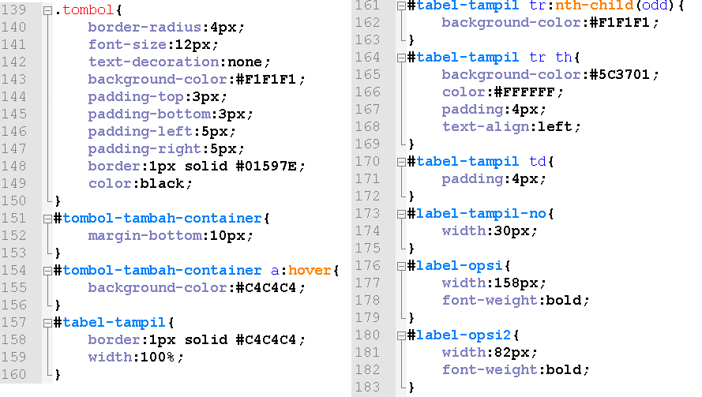
lanjutan style.css
DTS 2021
#Jadijagoandigital

Slide 18
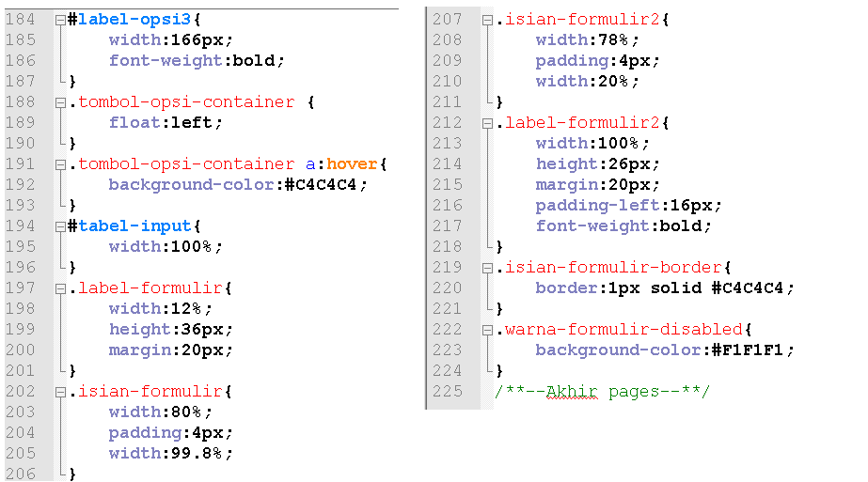
lanjutan style.css
DTS 2021
#Jadijagoandigital

Slide 19
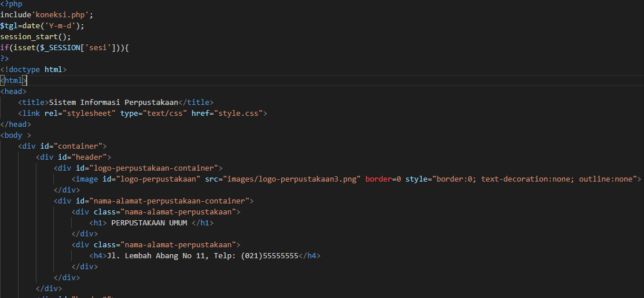
Buat file index.php, simpan di folder c:\xampp\htdocs\sipus
DTS 2021
#Jadijagoandigital

Slide 20
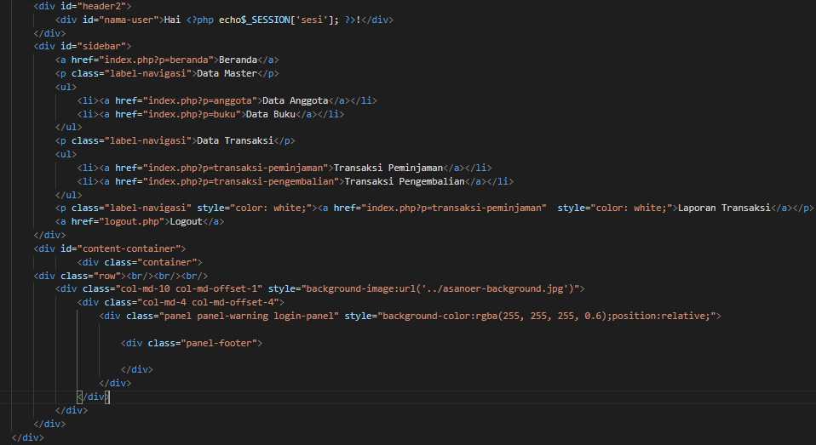
Lanjutan index.php, simpan di folder c:\xampp\htdocs\sipus
DTS 2021
#Jadijagoandigital

Slide 21
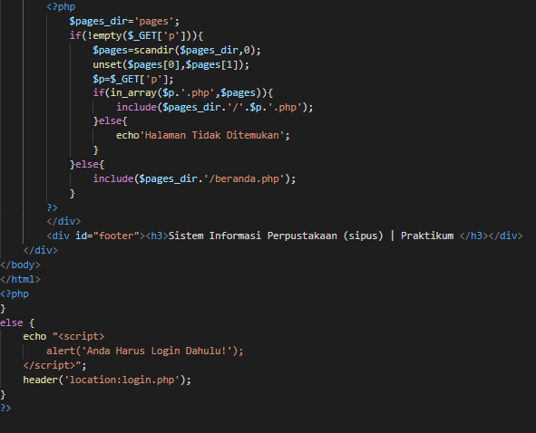
Lanjutan index.php, simpan di folder c:\xampp\htdocs\sipus
DTS 2021
#Jadijagoandigital

Slide 22
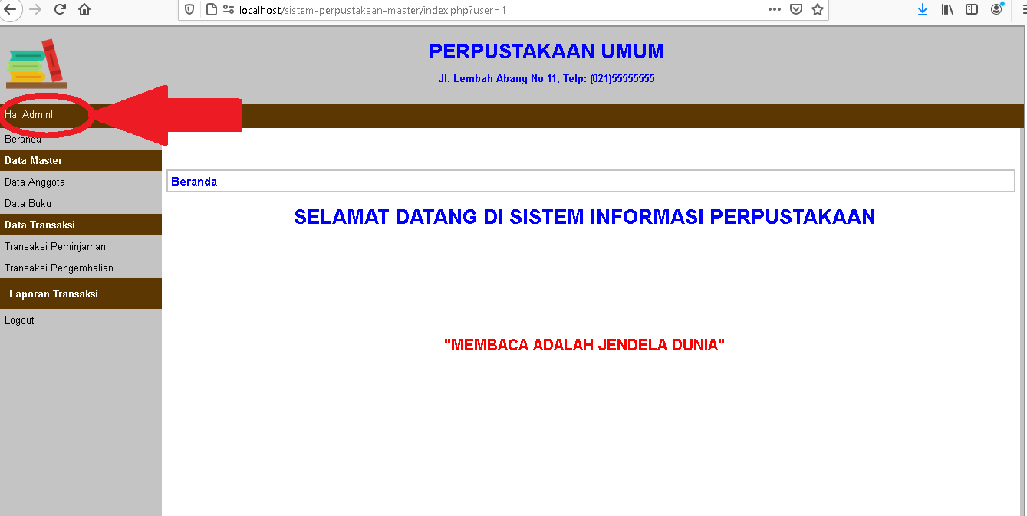
jika login berhasil maka akan tampil halaman utama/index
DTS 2021
#Jadijagoandigital

Slide 23
Tampil Anggota
DTS 2021
#Jadijagoandigital

Slide 24
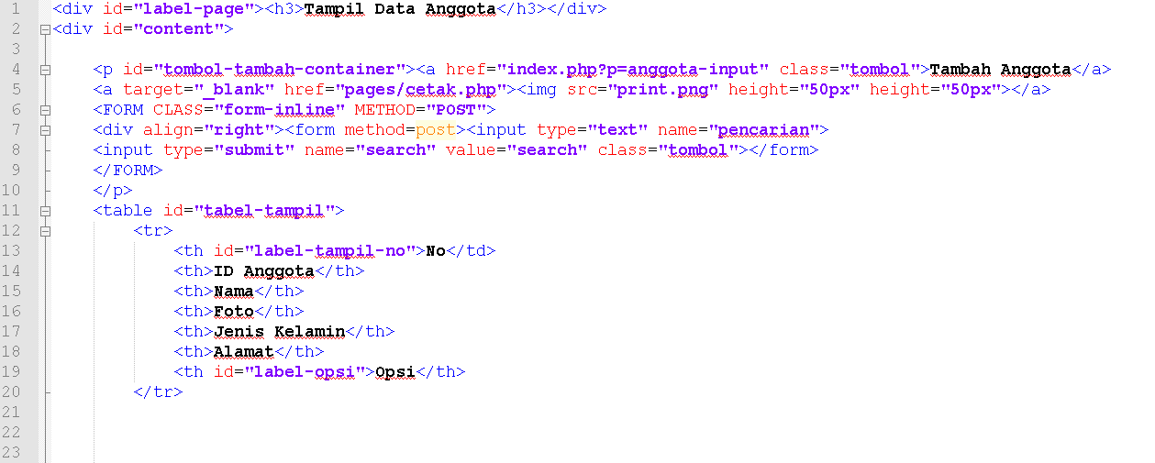
Buat file anggota.php, simpan di folder c:\xampp\htdocs\sipus\pages
DTS 2021
#Jadijagoandigital

Slide 25
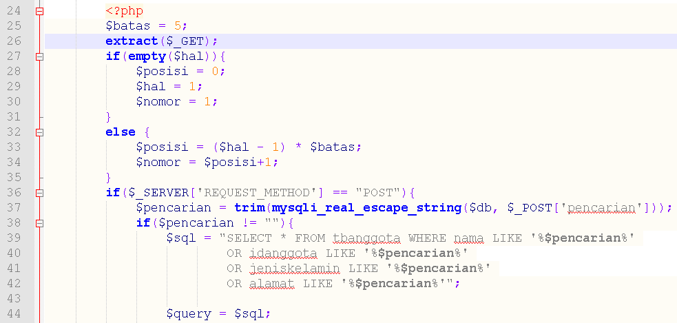
Lanjutan
DTS 2021
#Jadijagoandigital

Slide 26
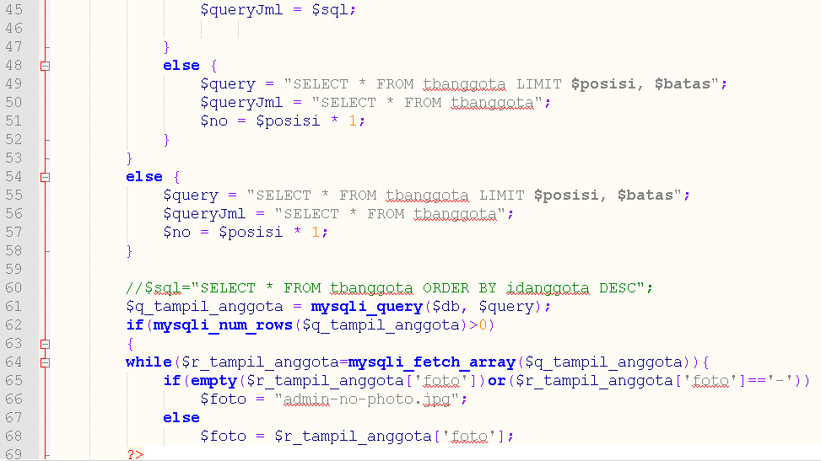
Lanjutan
DTS 2021
#Jadijagoandigital

Slide 27
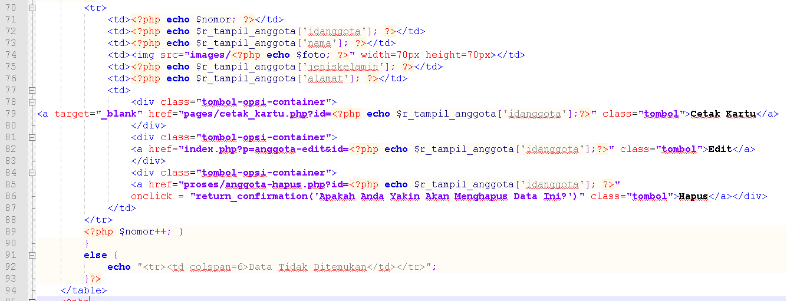
Lanjutan
DTS 2021
#Jadijagoandigital

Slide 28
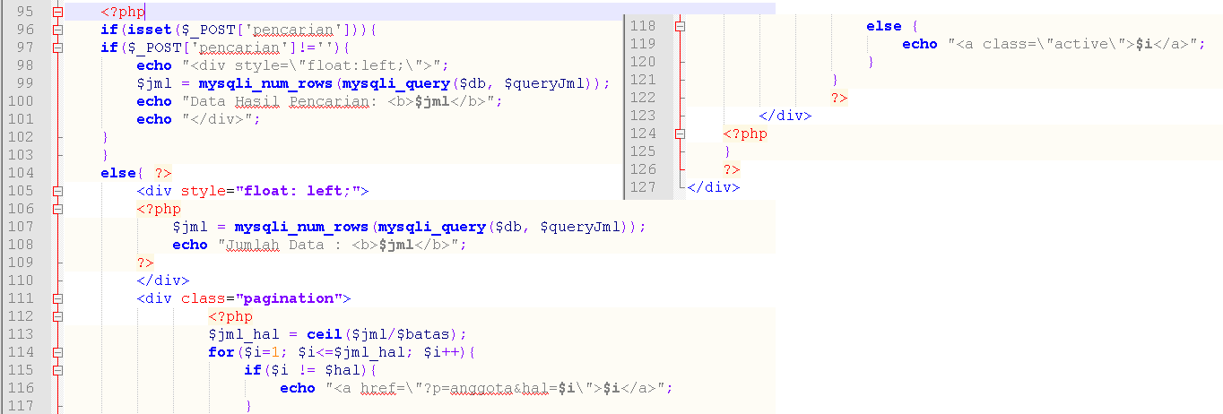
Lanjutan
DTS 2021
#Jadijagoandigital
Notes:
Pagination merupakan materi pengayaan

Slide 29
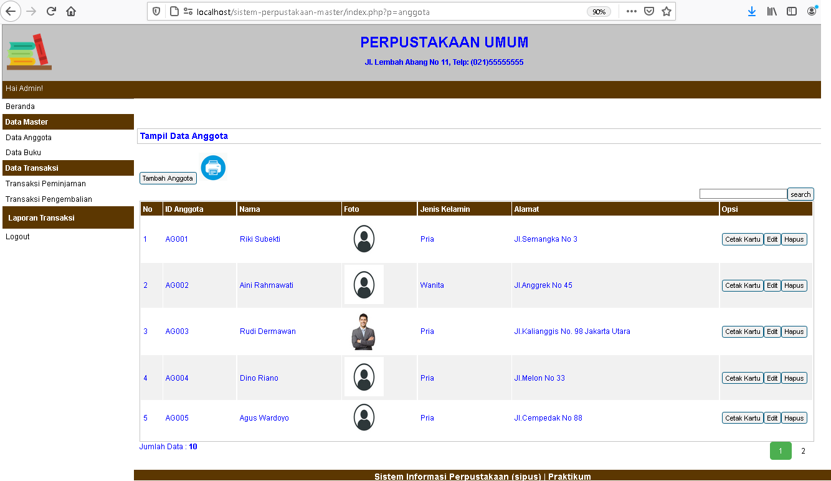
Jalankan http://localhost/sipus/index.php?p=anggota
DTS 2021
#Jadijagoandigital

Slide 30
Input Data Anggota
DTS 2021
#Jadijagoandigital

Slide 31
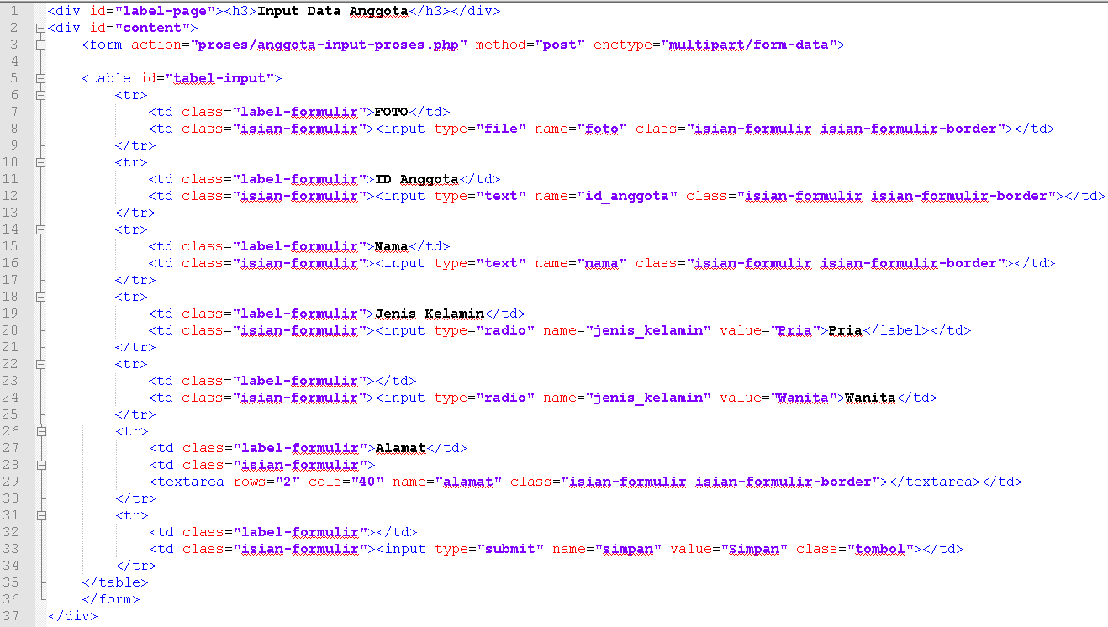
Buat file anggota-input.php, simpan di folder c:\xampp\htdocs\sipus\pages
DTS 2021
#Jadijagoandigital

Slide 32
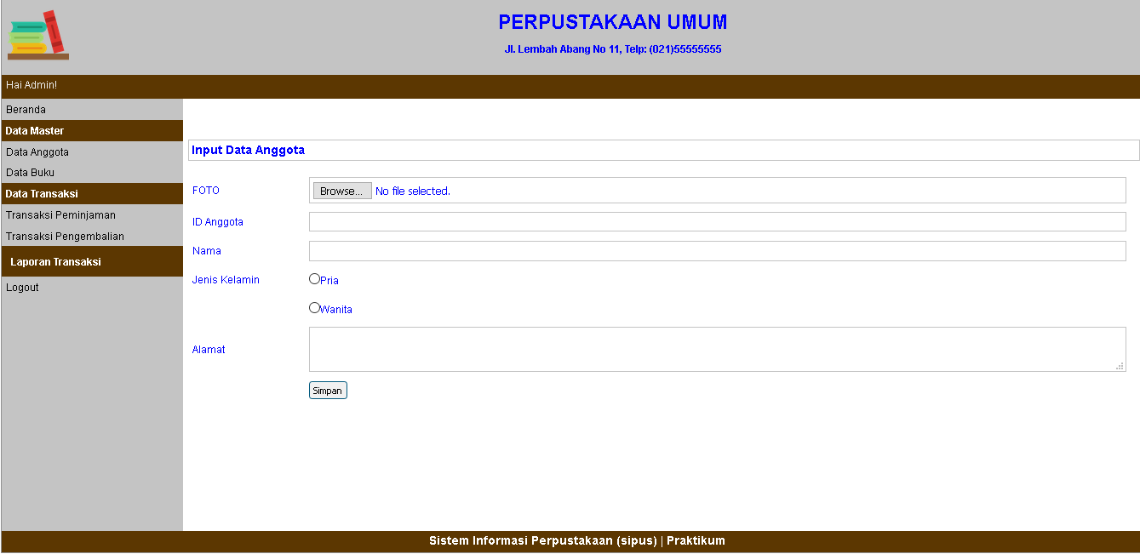
Jalankan http://localhost/sipus/index.php?p=anggota-input
DTS 2021
#Jadijagoandigital

Slide 33
Proses Simpan Data Anggota
DTS 2021
#Jadijagoandigital

Slide 34
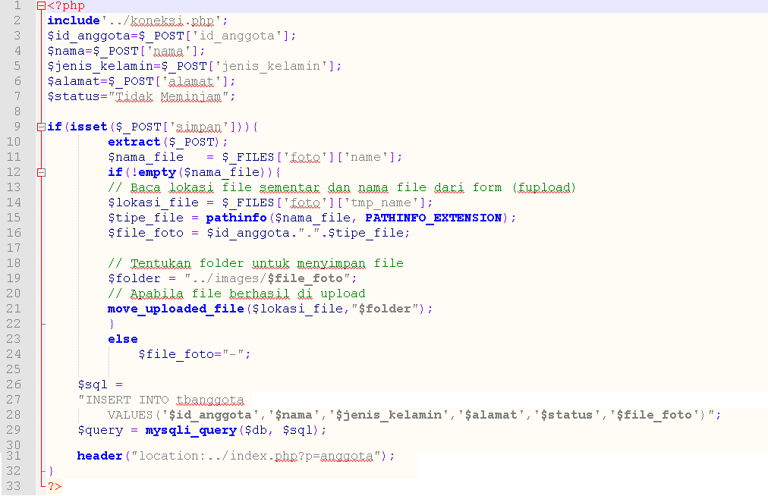
Buat file anggota-input-proses.php, simpan di folder c:\xampp\htdocs\sipus\proses
DTS 2021
#Jadijagoandigital

Slide 35
Proses Edit Data Anggota
DTS 2021
#Jadijagoandigital

Slide 36
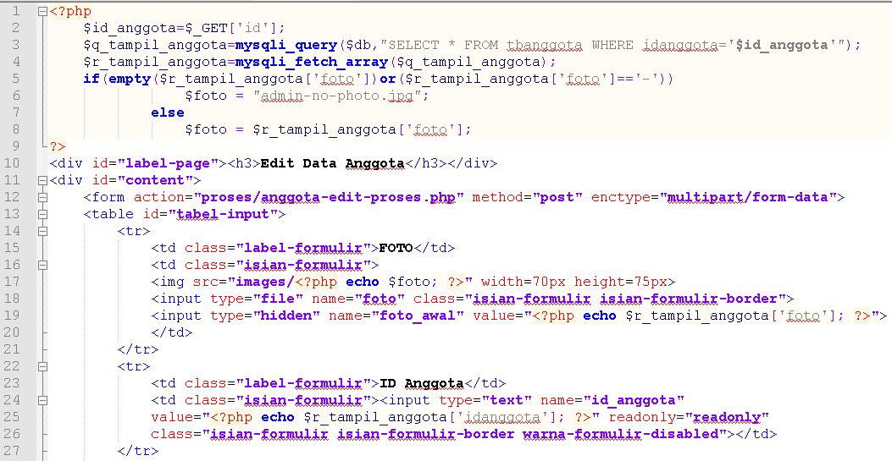
Buat file anggota-edit.php, simpan di folder c:\xampp\htdocs\sipus\pages
DTS 2021
#Jadijagoandigital

Slide 37
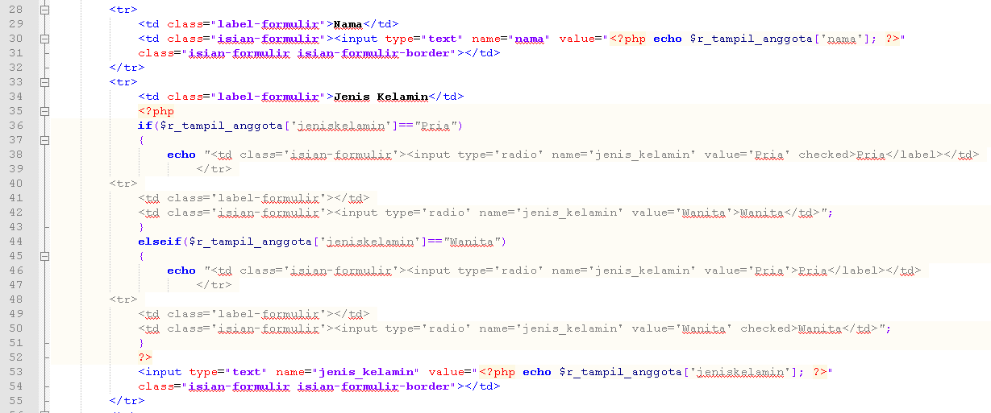
Lanjutan
DTS 2021
#Jadijagoandigital

Slide 38
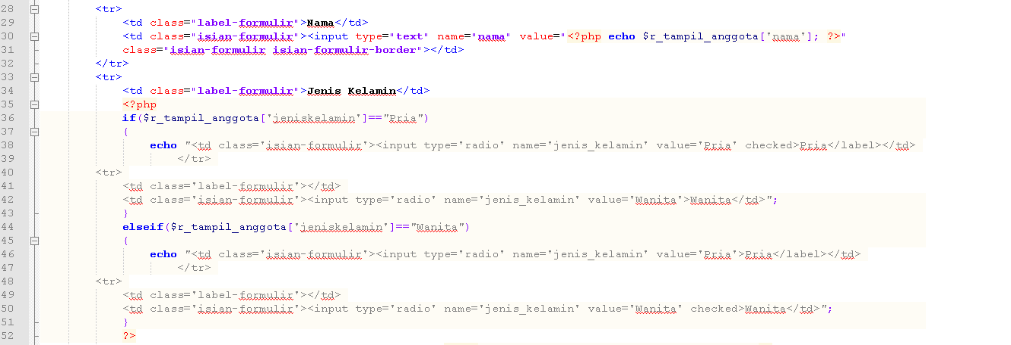
Lanjutan
DTS 2021
#Jadijagoandigital

Slide 39
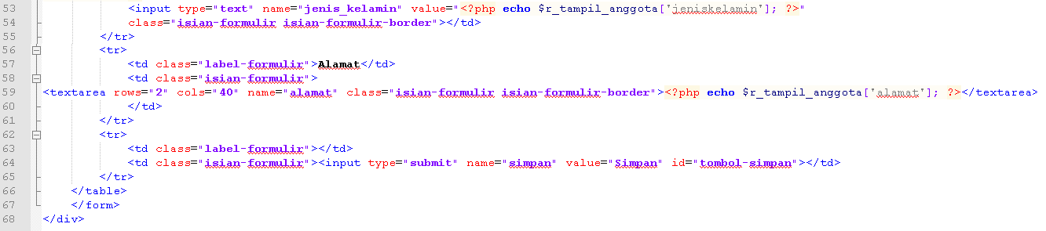
Lanjutan
DTS 2021
#Jadijagoandigital

Slide 40
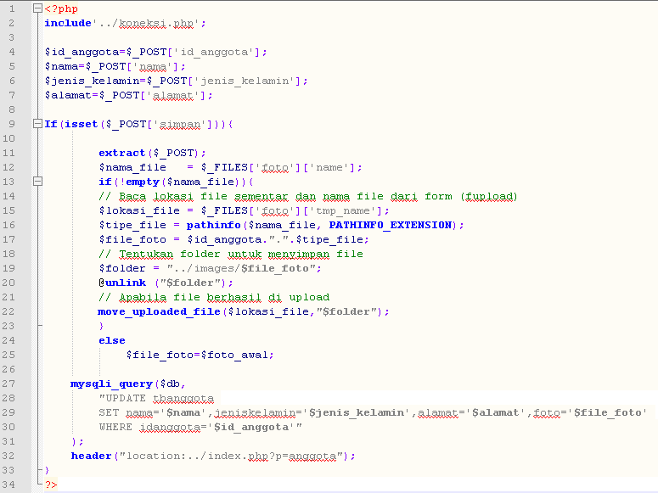
Buat file anggota-edit-proses.php, simpan di folder c:\xampp\htdocs\sipus\proses
DTS 2021
#Jadijagoandigital

Slide 41
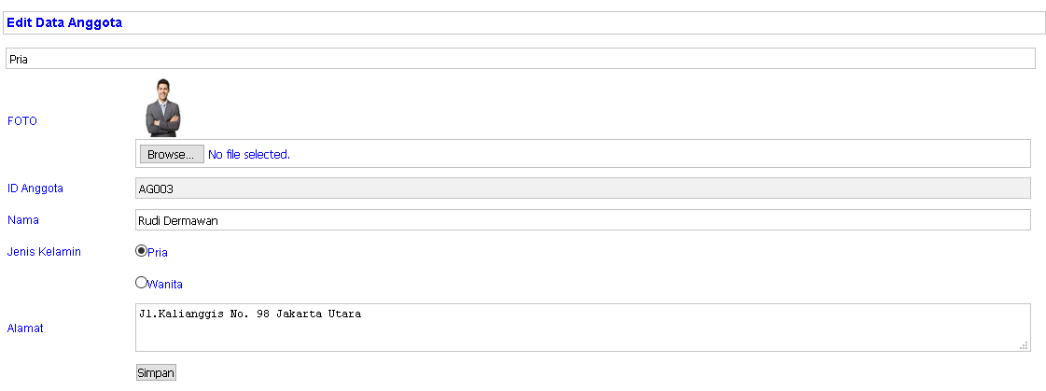
Jalankan http://localhost/sipus/index.php?p=anggota lalu pilih salah satu record dan tekan tulisan EDIT
DTS 2021
#Jadijagoandigital

Slide 42
Hapus Data Anggota
DTS 2021
#Jadijagoandigital

Slide 43
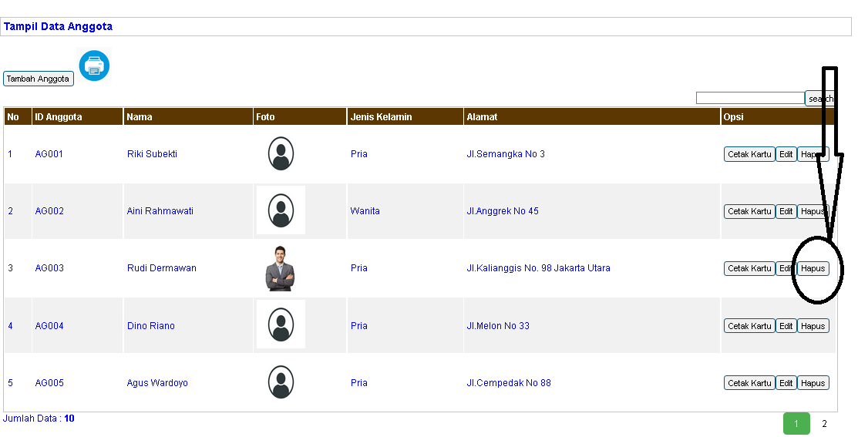
Jalankan http://localhost/sipus/index.php?p=anggota, pilih salah satu record lalu tekan tombol Hapus
DTS 2021
#Jadijagoandigital

Slide 44
Proses Cetak Data Anggota
DTS 2021
#Jadijagoandigital

Slide 45
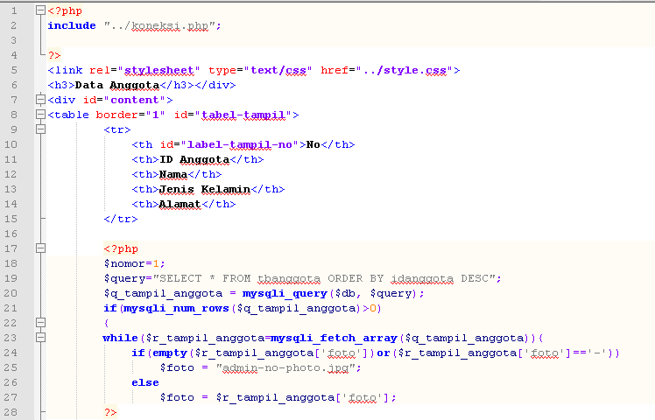
Buat file cetak.php, simpan di folder c:\xampp\htdocs\sipus\pages
DTS 2021
#Jadijagoandigital

Slide 46
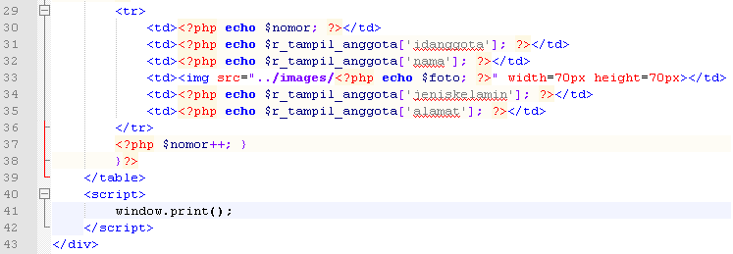
Lanjutan
DTS 2021
#Jadijagoandigital

Slide 47
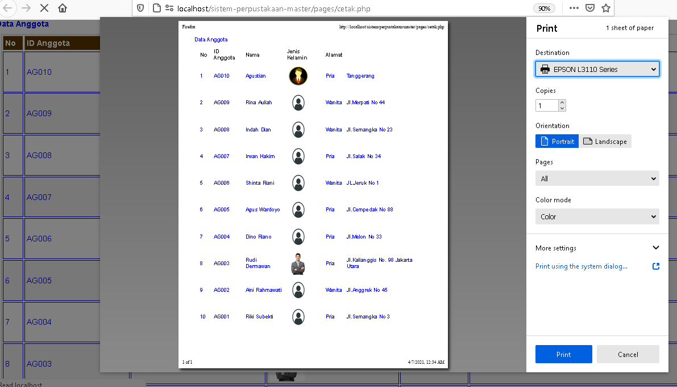
Jalankan http://localhost/sipus/index.php?p=anggota lalu tekan icon/gambar Print
DTS 2021
#Jadijagoandigital

Slide 48
Proses Cetak Kartu Anggota
DTS 2021
#Jadijagoandigital

Slide 49
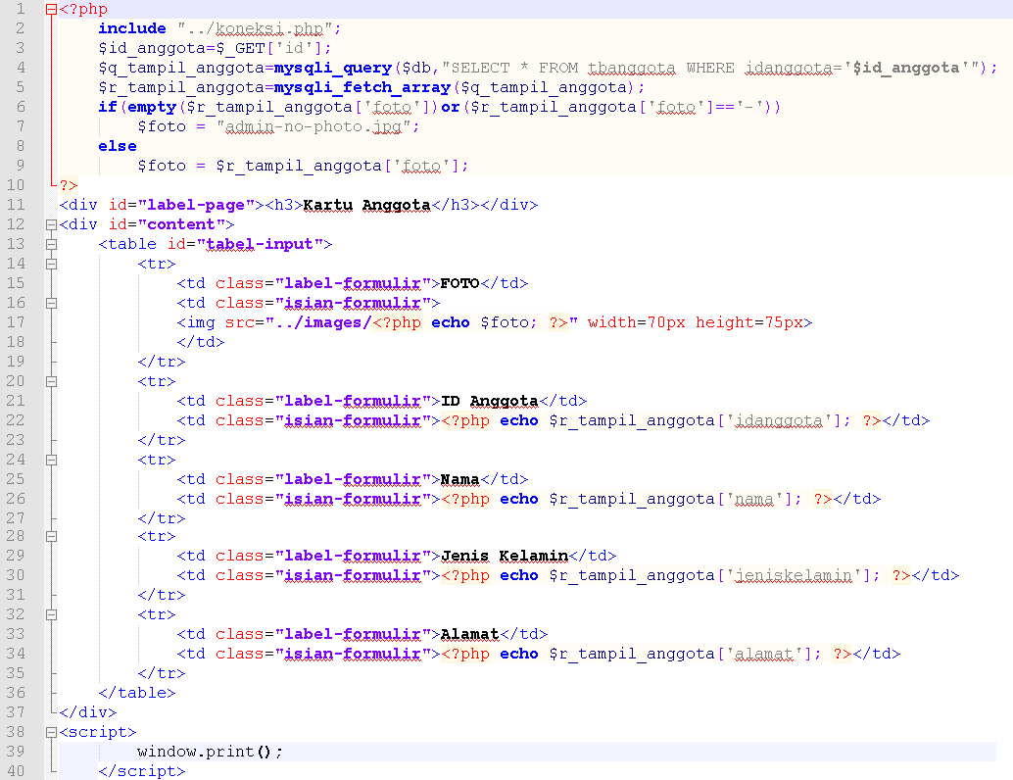
Buat file cetak_kartu.php, simpan di folder c:\xampp\htdocs\sipus\pages
DTS 2021
#Jadijagoandigital

Slide 50
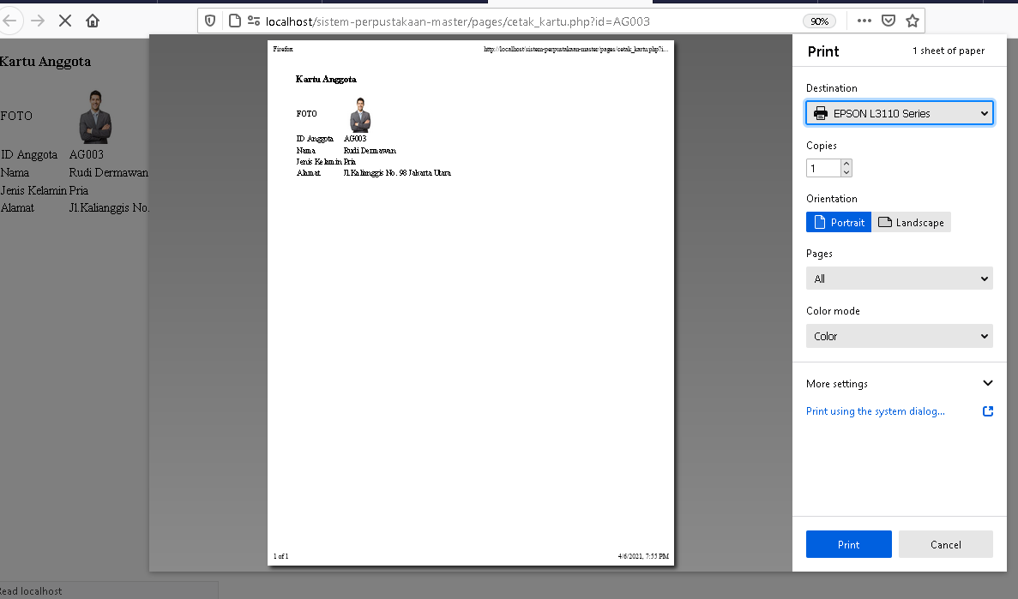
Jalankan http://localhost/sipus/index.php?p=anggota lalu pilih salah satu anggota dan tekan tombol cetak kartu anggota
DTS 2021
#Jadijagoandigital

Slide 51





TERIMA KASIH

